Slide 1

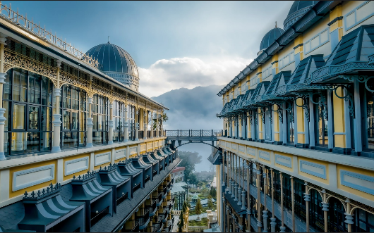

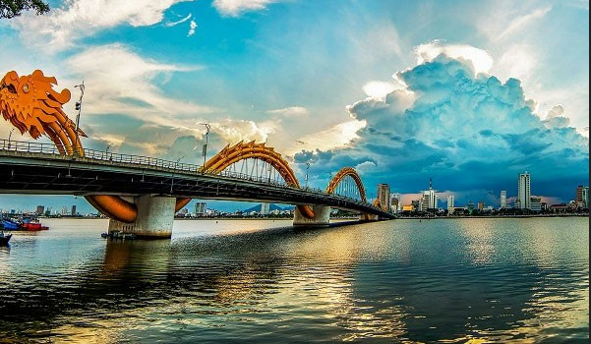
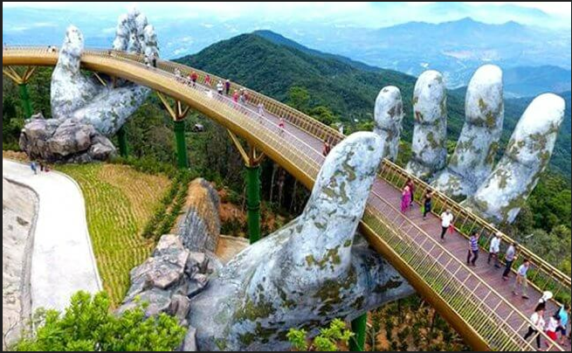
Festivals
Search
Search
Trang chủ
Đăng nhập
Đăng ký
Còn điều gì tốt đẹp hơn mà chúng ta có thể trao cho nhau ngoài sự quan tâm,tôn trộng và thấu hiểu.
Tour Hot

Slide 2



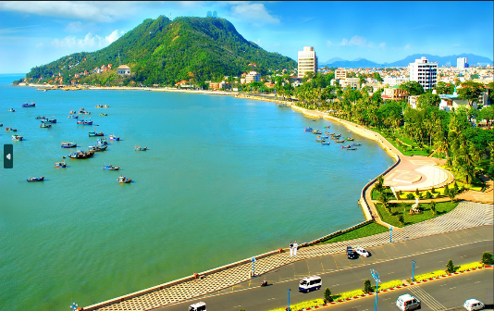

Festivals
Search
Search
Trang chủ
Đăng nhập
Đăng ký
Sapa – Ngỡ Lạc Giữa Trời Âu
Vịnh hạ Long
Đà Nẵng - Huế
Đà Nẵng – Cầu Vàng
Hotel de la Couple – Mgallery được
xem là “chuẩn mực của xa hoa”
trong các khách sạn 5 sao hạng
Vịnh Hạ Long với hàng nghìn đảo
đá nhấp nhô trên sóng nước lung
linh huyền ảo
Phố cổ Hội An với lung linh sắc màu của đewnf lồng và những hoạt động dân gian đặc sắc .....
Khu Tâm Linh mới của Bà Nà viếng Đền Lĩnh Chúa Linh Từ, khu vui chơi Fantasy Park, .....
Price: 500$
Price: 1200$
Price: 1200$
Price: 1200$
Show
Show
Show
Show

Slide 3







Đăng Ký
Nhập tên người dùng
Bạn đã có tài khoản?
Nhập họ tên của bạn
Nhập email
Đăng nhập vào trang web để nhận thông trin những chuyến đi thú vị
Nhập số điện thoại
Nhập địa chỉ
Nhập mật khẩu
Đăng nhập
Nhập lại mật khẩu
Đăng Ký

Slide 4
Đăng Ký
NguyenThiThuHuong
Bạn đã có tài khoản?
Nhập họ tên của bạn
Nhập email
Đăng nhập vào trang web để nhận thông trin những chuyến đi thú vị
Nhập số điện thoại
Nhập địa chỉ
Nhập mật khẩu
Đăng nhập
Nhập lại mật khẩu
Đăng Ký

Slide 5
Đăng Ký
NguyenThiThuHuong
Bạn đã có tài khoản?
Nguyễn Thị Thu Hương
Nhập email
Đăng nhập vào trang web để nhận thông trin những chuyến đi thú vị
Nhập số điện thoại
Nhập địa chỉ
Nhập mật khẩu
Đăng nhập
Nhập lại mật khẩu
Đăng Ký

Slide 6
Đăng Ký
NguyenThiThuHuong
Bạn đã có tài khoản?
Nguyễn Thị Thu Hương
huongnt@tlu.edu.vn
Đăng nhập vào trang web để nhận thông trin những chuyến đi thú vị
Nhập số điện thoại
Nhập địa chỉ
Nhập mật khẩu
Đăng nhập
Nhập lại mật khẩu
Đăng Ký

Slide 7
Đăng Ký
NguyenThiThuHuong
Bạn đã có tài khoản?
Nguyễn Thị Thu Hương
huongnt@tlu.edu.vn
Đăng nhập vào trang web để nhận thông trin những chuyến đi thú vị
0384898221
Nhập địa chỉ
Nhập mật khẩu
Đăng nhập
Nhập lại mật khẩu
Đăng Ký

Slide 8
Đăng Ký
NguyenThiThuHuong
Bạn đã có tài khoản?
Nguyễn Thị Thu Hương
huongnt@tlu.edu.vn
Đăng nhập vào trang web để nhận thông trin những chuyến đi thú vị
0384898221
Hà Nội
Nhập mật khẩu
Đăng nhập
Nhập lại mật khẩu
Đăng Ký

Slide 9
Đăng Ký
NguyenThiThuHuong
Bạn đã có tài khoản?
Nguyễn Thị Thu Hương
huongnt@tlu.edu.vn
Đăng nhập vào trang web để nhận thông trin những chuyến đi thú vị
0384898221
Hà Nội
*********
Đăng nhập
Nhập lại mật khẩu
Đăng Ký

Slide 10
Đăng Ký
NguyenThiThuHuong
Bạn đã có tài khoản?
Nguyễn Thị Thu Hương
huongnt@tlu.edu.vn
Đăng nhập vào trang web để nhận thông trin những chuyến đi thú vị
0384898221
Hà Nội
*********
Đăng nhập
*********
Đăng Ký

Slide 11

Thông báo
Chúc mừng bạn đã đăng kí thành công!
Vui lòng bấm vào nút để quay lại trang chủ!
Trang chủ

Slide 12
Festivals
Search
Search
Trang chủ
Tài Khoản
Còn điều gì tốt đẹp hơn mà chúng ta có thể trao cho nhau ngoài sự quan tâm,tôn trộng và thấu hiểu.
Tour Hot

Slide 13
Bạn chưa có tài khoản?
Đăng nhập
Hãy gia nhập cùng chúng tôi để có thể có những chuyến đi thú vị. Gia nhập bằng cách ấn nút phía dưới
Nhập tài khoản
Nhập mật khẩu
Đăng Kí
Đăng Nhập

Slide 14
Bạn chưa có tài khoản?
Đăng nhập
Hãy gia nhập cùng chúng tôi để có thể có những chuyến đi thú vị. Gia nhập bằng cách ấn nút phía dưới
NguyenThiThuHuong
Nhập mật khẩu
Đăng Kí
Đăng Nhập

Slide 15
Bạn chưa có tài khoản?
Đăng nhập
Hãy gia nhập cùng chúng tôi để có thể có những chuyến đi thú vị. Gia nhập bằng cách ấn nút phía dưới
NguyenThiThuHuong
*********
Đăng Kí
Đăng Nhập

Slide 16
Thông báo
Chúc mừng bạn đã đăng nhập thành công!
Vui lòng bấm vào nút để quay lại trang chủ!
Trang chủ

Slide 17
Festivals
Đfgfg
Đà Nẵng
Search
Trang chủ
Đăng nhập
Đăng kí
Còn điều gì tốt đẹp hơn mà chúng ta có thể trao cho nhau ngoài sự quan tâm,tôn trộng và thấu hiểu.
Tour Hot

Slide 18
Festivals
Đà Nẵng
Search
Trang chủ
Đăng nhập
Đăng kí
Phố cổ Hội An với lung linh sắc màu của đewnf lồng và những hoạt động dân gian đặc sắc .....
Đà Nẵng - Huế
Đà Nẵng – Cầu Vàng
Phố cổ Hội An với lung linh sắc màu của đewnf lồng và những hoạt động dân gian đặc sắc .....
Khu Tâm Linh mới của Bà Nà viếng Đền Lĩnh Chúa Linh Từ, khu vui chơi Fantasy Park, .....
First sline
Price: 1200$
Price: 1200$
Show
Show

Slide 19
Chức năng của Admin

Slide 20
Bạn chưa có tài khoản?
Đăng nhập
Hãy gia nhập cùng chúng tôi để có thể có những chuyến đi thú vị. Gia nhập bằng cách ấn nút phía dưới
Nhập tài khoản
Nhập mật khẩu
Đăng Kí
Đăng Nhập

Slide 21
Bạn chưa có tài khoản?
Đăng nhập
Hãy gia nhập cùng chúng tôi để có thể có những chuyến đi thú vị. Gia nhập bằng cách ấn nút phía dưới
Admin
Nhập mật khẩu
Đăng Kí
Đăng Nhập

Slide 22
Bạn chưa có tài khoản?
Đăng nhập
Hãy gia nhập cùng chúng tôi để có thể có những chuyến đi thú vị. Gia nhập bằng cách ấn nút phía dưới
Admin
Đăng Kí
*********
Đăng Nhập

Slide 23
Thông báo
Chúc mừng bạn đã đăng nhập thành công!
Vui lòng bấm vào nút để quay lại trang chủ!
Trang chủ

Slide 24
Danh sách sản phẩm
ID
Tên
Giá
Ảnh
Chức năng
ADMIN
1
Đà Nẵng
1200$
Xóa
Trang chủ
Trang chủ Admin
Thêm tour
Trang chủ

Slide 25
Thêm Sản Phẩm
ADMIN
TênTour
Giá của tour
Hạ Long
Trang chủ Admin
Thêm tour
Chi tiết sản phẩm
Trang chủ
manager_id
users_id
Chọn ảnh
Thêm dữ liệu.png
Chọn tệp
Đồng ý với dữ liệu trên
Thêm sản phẩm

Slide 26
Thêm Sản Phẩm
ADMIN
TênTour
Giá của tour
Hạ Long
1200$
Trang chủ Admin
Thêm tour
Chi tiết sản phẩm
Trang chủ
manager_id
users_id
Chọn ảnh
Chọn tệp
Thêm dữ liệu.png
Đồng ý với dữ liệu trên
Thêm sản phẩm

Slide 27
Thêm Sản Phẩm
TênTour
Giá của tour
ADMIN
Hạ Long
1200$
Trang chủ Admin
Chi tiết sản phẩm
Thêm tour
Hạ long là một nơi tuyệt vời, hay đến với chúng tôi.
Trang chủ
manager_id
users_id
Chọn ảnh
Chọn tệp
Thêm dữ liệu.png
Đồng ý với dữ liệu trên
Thêm sản phẩm

Slide 28
Thêm Sản Phẩm
ADMIN
TênTour
Giá của tour
Hạ Long
1200$
Trang chủ Admin
Thêm tour
Chi tiết sản phẩm
Hạ long là một nơi tuyệt vời, hay đến với chúng tôi.
Trang chủ
manager_id
1
users_id
Chọn ảnh
Chọn tệp
Thêm dữ liệu.png
Đồng ý với dữ liệu trên
Thêm sản phẩm

Slide 29
Thêm Sản Phẩm
ADMIN
TênTour
Giá của tour
Hạ Long
HH
1200$
Trang chủ Admin
Thêm tour
Chi tiết sản phẩm
Hạ long là một nơi tuyệt vời, hay đến với chúng tôi.
Trang chủ
manager_id
1
users_id
1
Chọn ảnh
Chọn tệp
Thêm dữ liệu.png
Đồng ý với dữ liệu trên
Thêm sản phẩm

Slide 30
Thêm Sản Phẩm
ADMIN
TênTour
Giá của tour
Hạ Long
1200$
HH
Trang chủ Admin
Thêm tour
Chi tiết sản phẩm
Hạ long là một nơi tuyệt vời, hay đến với chúng tôi.
Trang chủ
manager_id
1
users_id
1
Chọn ảnh
Chọn tệp
Ha Long.png
Đồng ý với dữ liệu trên
Thêm sản phẩm

Slide 31
Thêm Sản Phẩm
ADMIN
TênTour
Giá của tour
Hạ Long
1200$
HH
Trang chủ Admin
Thêm tour
Chi tiết sản phẩm
Hạ long làm một nơi tuyệt vời, hay đến với chúng tôi.
Trang chủ
manager_id
1
users_id
1
Chọn ảnh
Chọn tệp
Ha Long.png
Đồng ý với dữ liệu trên
Thêm sản phẩm

Slide 32
Danh sách sản phẩm
ID
Tên
Giá
Ảnh
Chức năng
ADMIN
1
Đà Nẵng
1200$
Xóa
Trang chủ Admin
Thêm tour
2
Hạ Long
1200$
Xóa
Trang chủ
Thêm

Slide 33
Danh sách sản phẩm
ID
Tên
Giá
Ảnh
Chức năng
ADMIN
1
Hạ Long
1200$
Xóa
Trang chủ Admin
Thêm tour
Trang chủ
Thêm

Slide 34
Những lời gợi ý của cô rất có ích cho bọn em.
Nhóm 6 Xin Chân Thành Cảm Ơn Cô Hương.

